Slide 1
TIẾT 1 – CHỦ ĐỀ 1
NINH THỊ THU HẰNG

Slide 2
TRÒ CHƠI

Slide 3
Nói và vỗ tay theo tiết tấu về chủ đề
“Con vật yêu thích”

Slide 4
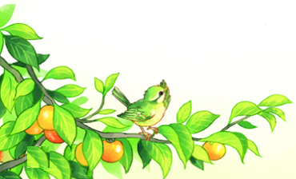
DÀN NHẠC TRONG VƯỜN
Tô Đông Hải

Slide 5
Nhạc sĩ Tô Đông Hải, sinh năm 1946, quê ở Hà Nội. Ông là nhà thơ, nhạc sĩ nổi tiếng với các ca khúc Chú Bộ đội và cơn mưa, Mưa bóng mây, Những tiếng chim trong vườn, …

Slide 6
Nghe hát mẫu
Nghe giai điệu

Slide 7
ĐỌC LỜI CA
DÀN NHẠC TRONG VƯỜN
Kìa con chim gáy, cúc cu đố la.
Kìa chú vàng anh, líu lo lá son.
Kìa chim chích chòe, chích chòe lá phà.
Một dàn nhạc chim, líu lo trong vườn.

Slide 8
TẬP HÁT TỪNG CÂU
Câu 1

Slide 9
TẬP HÁT TỪNG CÂU
Câu 2

Slide 10
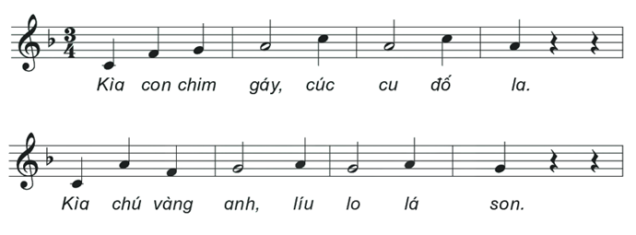
TẬP HÁT TỪNG CÂU
Câu 1+2

Slide 11
TẬP HÁT TỪNG CÂU
Câu 3

Slide 12
TẬP HÁT TỪNG CÂU
Câu 4

Slide 13
TẬP HÁT TỪNG CÂU
Câu 3+4

Slide 14
Cả bài

Slide 15
DÀN NHẠC TRONG VƯỜN
Tô Đông Hải
HÁT THEO NHẠC ĐỆM

Slide 17
DÀN NHẠC TRONG VƯỜN
Tô Đông Hải
HÁT KẾT HỢP
GÕ ĐỆM THEO NHỊP

Slide 18
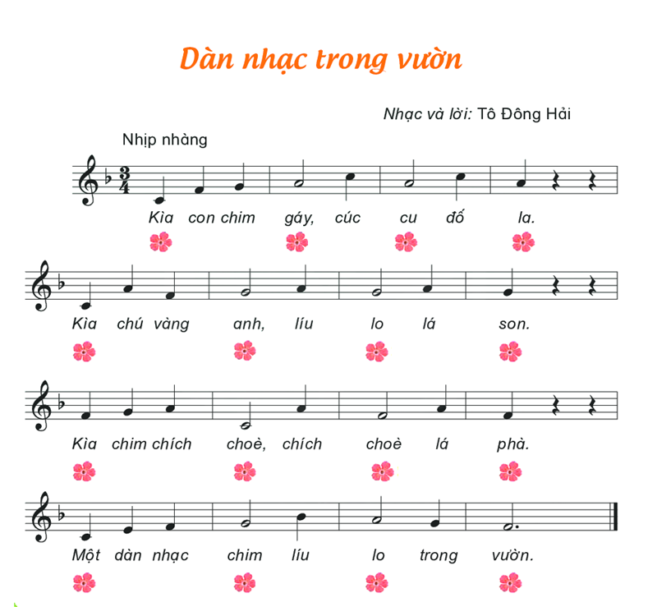

Slide 19
* Nghe và vỗ tay mạnh nhẹ theo hình tiết tấu

Slide 20
Tiết 1
DÀN NHẠC TRONG VƯỜN
Tô Đông Hải

